Slide 1

Министерство науки и высшего образования Российской Федерации
Федеральное государственное автономное образовательное учреждение высшего образования
«Московский государственный технический университет имени Н.Э. Баумана
(национальный исследовательский университет)» (МГТУ им. Н.Э. Баумана)
Компилятор базисного подмножества Рефала-5
с представлением данных,
использующим раскрученные очереди
Выпускная квалификационная работа
Выполнил: Аринин М. А., ИУ9-82Б
Руководитель: Коновалов А. В.
1

Slide 2
Цель и объект исследования
Объект исследования:
Программная система трансляции и исполнения программ
на базисном подмножестве языка Рефал-5
Цель работы:
Разработать компилятор базисного подмножества Рефала-5,
использующий раскрученную двустороннюю очередь
для представления объектных выражений
Подтвердить корректность и работоспособность реализации
автоматическими тестами и сравнительным замером
производительности
2

Slide 3
Задачи работы
1. Изучить базовые конструкции и терминологию языка Рефал-5
2. Исследовать существующие представления объектных выражений
и обсудить их компромиссы по ключевым операциям
3. Обосновать выбор раскрученной двусторонней очереди
как представления, амортизированно покрывающего все
основные операции
4. Спроектировать архитектуру: состав модулей, интерфейсы,
форматы диагностических сообщений
5. Реализовать компилятор на платформе JVM (Java 25 LTS)
6. Построить автоматический набор тестов и провести
сравнительный прогон с двумя альтернативными реализациями
3

Slide 4
Язык Рефал-5: основные понятия
Программа — набор функций
Функция — предложения вида «образец = результат»
При вызове: первое подходящее правило просматривается сверху вниз
Переменные образца:
s.X — один символ (атомарный терм)
t.X — один терм (в том числе скобочный)
e.X — цепочка термов произвольной длины
Ключевые операции при исполнении:
• Отделение терма с начала / с конца выражения
• Конкатенация двух выражений
• Повторное использование значения переменной
4

Slide 5
Представления объектных выражений
Классическое (плоское двусвязное):
+ O(1) на концах, + O(1) конкатенация, − O(N) копирование
Компромиссное (подвешенные скобки):
+ снижает копирование до верхнего уровня
− сложное управление памятью (счётчики ссылок)
Массивное (с дырками):
+ O(1) копирование переменной, − конкатенация O(|X|+|Y|)
Дерево конкатенаций (rope):
+ O(1) конкатенация и копирование
− O(log N) операции на концах — дорого для e-переменных
Вывод: ни одно представление не покрывает все три требования
5

Slide 6
Выбранное представление: раскрученная двусторонняя очередь
Структура по Окасаки — два уровня вложенности:
Мелкий уровень (ShallowDeque):
Циклический массив, CAPACITY = 9
Операции на концах — сдвиг индексов, строго O(1)
Глубокий уровень (DeepDeque):
Тройка ⟨front, mid, back⟩: крайние — мелкие буферы,
mid — очередь мелких буферов (рекурсивно)
Инвариант: буферы mid заполнены не менее чем наполовину
Амортизированные оценки:
Отделение терма с конца — O(1), Конкатенация — O(1)
Повторное использование переменной — O(1) (структурное разделение)
6

Slide 7
Архитектура системы
Цепочка трансляции:
Исходный текст → Лексер → Парсер → Семантика → Исполнение
Модули (Java-пакеты):
refal.deque — Expr<T>, ShallowDeque, DeepDeque, ExprOps
refal.ast — Term, Var, Br, Call, Rule, Func, Program
refal.lexer — Lexer, Token, LexException
refal.parser — Parser, ParseException
refal.semantic — SemanticChecker, SemanticException
refal.runtime — Matcher, Substitutor, Runtime, Builtins
refal.Main — интерфейс командной строки
Внешний рассахариватель r5fw-desugar:
Переводит расширенный синтаксис к базисному подмножеству;
интерпретатор принимает его результат без изменений ядра
7

Slide 8
Ключевые решения реализации
Sealed interface Expr<T>:
Два наследника: ShallowDeque<T> и DeepDeque<T>
Компилятор Java 25 проверяет полноту switch — default не нужна
Конкатенация (ExprOps.concat) — четыре случая:
Shallow+Shallow, Shallow+Deep, Deep+Shallow, Deep+Deep
Рекурсивное слияние mid-очередей, O(1) амортизированно
Оптимизация BulkPassive: O(N²) → O(N)
Без: подстановка переменной = N вызовов pushFront
С: всё значение — один объект BulkPassive на стек
При сборке аргументов: Expr.concat(bp.items(), argsExpr) — O(1) аморт.
8

Slide 9
Цикл нормализации
Двустековая схема:
right — необработанные элементы поля зрения
left — пассивные (уже нормализованные) элементы
Единицы поля зрения (ViewTerm):
Passive / BulkPassive — пассивные термы
AngOpen(fn) / AngClose — маркеры вызова функции
ParenOpen / ParenClose — маркеры скобочного терма
Шаг при встрече AngClose:
1. Снять с left элементы до парного AngOpen
2. Собрать argsExpr через concat — O(1) амортизированно
3. Встроенная функция → выполнить примитив → в right
4. Пользовательская → найти правило, подставить → в right
Итеративность — независимость от глубины JVM-стека
9

Slide 10
Стратегия и состав тестирования
Три уровня:
Юнит-тесты — компоненты в изоляции:
ShallowDeque, DeepDeque, ExprOps.concat
Лексер, парсер, семантика; Matcher, Substitutor, Builtins
Интеграционные тесты:
Полная цепочка «разбор → семантика → нормализация»
Проверка вывода и кодов возврата CLI
Совместимостные тесты (AutotestsRunnerTest):
Интерпретатор запускается как внешний процесс
81 программа из refal-5j и refal-5-framework
Таймаут 20 секунд на программу
Итого: 224 теста. Инструменты: JUnit 5, AssertJ, JaCoCo
10

Slide 11
Результаты тестирования
mvn test: 224 / 224
MUST_PASS-программы:
refal-5j: 5 из 5 — пройдены все обязательные
desugared: 18 из 18 — пройдены все обязательные
Покрытие кода (JaCoCo):
refal.deque: 86,7 % инструкций / 72,9 % ветки
refal.lexer: 90,3 % инструкций / 80,9 % ветки
refal.parser: 86,5 % инструкций / 76,1 % ветки
refal.semantic: 94,8 % инструкций / 95,5 % ветки
refal.runtime: 85,6 % инструкций / 74,7 % ветки
Итого по проекту: 87,3 % инструкций / 76,9 % ветки
Пороги pom.xml (≥70 % инструкций, ≥55 % ветки) — превышены
11

Slide 12
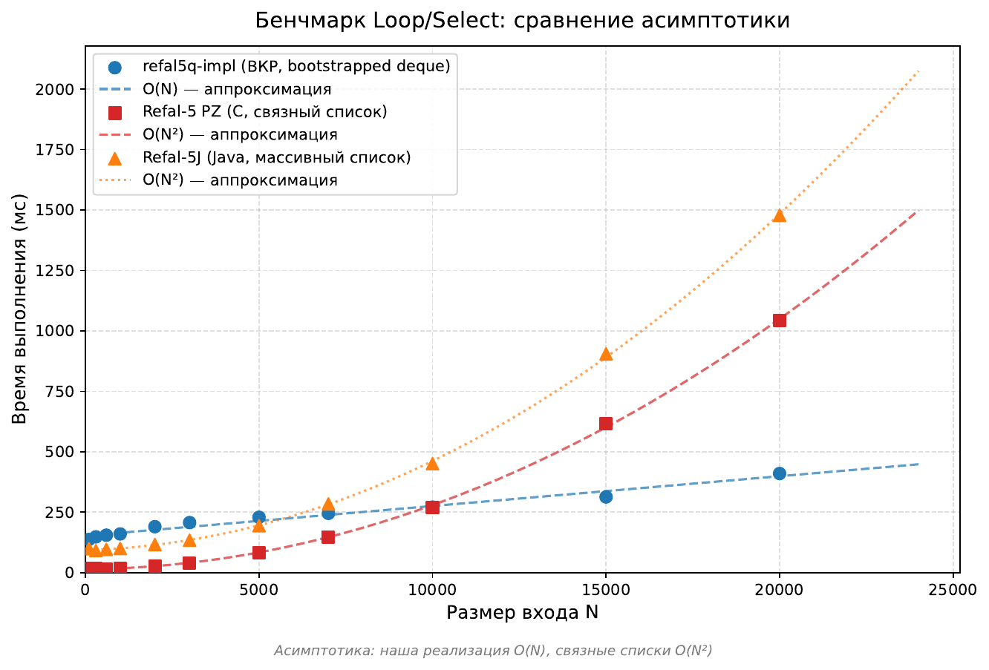
Сравнительный прогон: Loop/Select
Синтетический тест: N итераций с растущим аккумулятором e.Acc
На каждом шаге e.Acc используется в двух аргументах
Ожидаемые сложности:
Список (PZ, R5J): O(N²) — копирование e.Acc
Раскрученная очередь (наша): O(N)
Результаты (медиана 3 прогонов, мс):
N=10 000: наша 254, PZ 277, R5J 440
N=15 000: наша 297, PZ 632, R5J 830
N=20 000: наша 302, PZ 1059, R5J 1348
При N=20 000:
PZ в 3,5 раза медленнее нашей
R5J в 4,5 раза медленнее нашей
12

Slide 13
Сравнительный прогон: рассахариватель
Реальная программа: рассахариватель refal-5-framework
5 модулей, ~4200 строк; вход: R5FW-Parser.ref (1038 строк)
Ожидаемый выход: 1631 строка
Способы исполнения:
refal5q-impl — интерпретация рассахаренных .ref-файлов
Refal-5 PZ — компиляция (refc) + исполнение (refgo)
Refal-5J — компиляция (r5jc + javac) + исполнение
Результаты (медиана 3 прогонов):
refal5q-impl: 2055 мс (интерпретация)
Refal-5 PZ: 369 мс (компиляция, ×5,6 быстрее)
Refal-5J: 1632 мс (компиляция, ×1,3 быстрее)
Все три реализации дают эквивалентный выход (1631 строка)
Разница — компиляция vs интерпретация, не структура данных
13

Slide 14
Выводы
1. Рассмотрены пять представлений объектных выражений;
обоснован выбор раскрученной двусторонней очереди по Окасаки
2. Разработан компилятор базисного подмножества Рефала-5
(Maven-проект refal5q-impl, ~3500 строк основного кода)
3. Построен автоматический набор из 224 тестов;
покрытие 87,3 % инструкций / 76,9 % ветки
4. Синтетический прогон Loop/Select подтвердил O(N) против O(N²);
при N = 20 000 выигрыш 3,5–4,5 раза
5. Прогон рассахаривателя подтвердил корректность
на реальной программе в 4200 строк
14

Slide 15
Направления дальнейшего развития
1. Компиляция в JVM-байт-код:
Порождение отдельного Java-метода для каждого правила
Снизит постоянный множитель, устранит разрыв с R5J
на задачах без квадратичного паттерна
2. Поддержка модульной системы Рефала-5:
Директива *$FROM, квалифицированные имена функций
Сейчас поддерживается конкатенация файлов через +,
но не полноценная модульная система
3. Расширение библиотеки встроенных функций:
Br/Dg, шифр-функции, файловый ввод/вывод
Архитектура регистрации допускает это без изменений ядра
15

